Slide 1
Tema IV
PROCESAMIENTO PARALELO

Slide 2
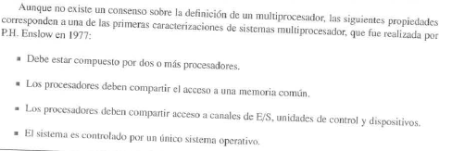
4.2 Introducción

Slide 3
4.3 Tipos de plataforma de computación paralela
Organización lógica
  Visión que tiene el programados
    Capacidad de expresar tareas paralelas (Estructura de control)
    Método de comunicación entre las tareas (modelo de comunicación
Organización Física
  Estructura del hardware
  Modelos de espacio de direcciones común
    Memoria compartida
      Un único sistema de memoria física
    Memoria distribuida
      Cada procesador tiene su propia memoria

Slide 4
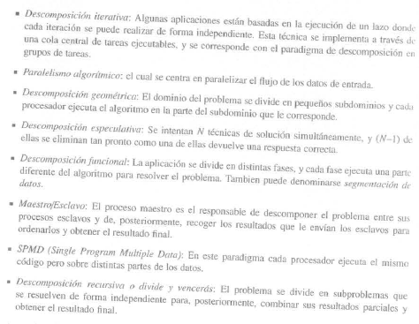

4.3.1 Organización basada en la estructura de control
Criterios de clasificación

Slide 5
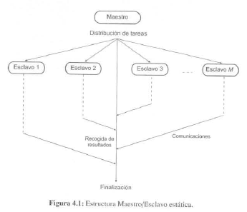
4.3.1.1Paradigma Maestro Esclavo
El maestro es el responsable de descomponer el proceso en pequeñas tareas, distribuirlas, recoger los resultados y ordenarlos
Si hay un gran número de tareas puede ser un cuello de botella
  Mas de un maestro
Balances de carga
  Estático
    Se realiza al comienzo de la computación
  Dinámico
    Cuando en número de tareas es mayor que el de procesadores
    Cuando el número de tareas es desconocido

Slide 6
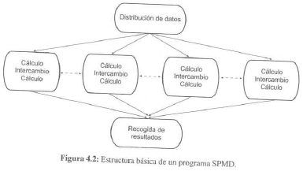
4.3.1.2 Paradigma SPMD (Single Program Multiple Data)
Cada procesador ejecuta el mismo código pero sobre distintas partes de los datos
  La comunicación es entre esclavos
  Eficiente si los datos están bien distribuidos y el sistema es homogéneo
  Muy sensible a la perdida de un procesador

Slide 7
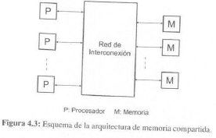
4.3.2.1 Espacio de direcciones compartidos
Parámetros
  Latencia de la red
    Tiempo que tarda en enviar un mensaje a través de la red de interconexión
  Ancho de banda
    Número de bits que puede enviar por unidad de tiempo
  Número de procesadores pequeño
    Compartir medios de interconexión son cuellos de botellas

Slide 8
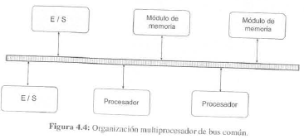
UMA – Uniform Memory Access
El tiempo de acceso es el mismo para cualquier palabra
Incorporan memoria cache local y global
  Problemas de coherencia de caches
Bus común
  Problema de escalabilidad (máximo entre 16 y 32 procesadores)

Slide 9
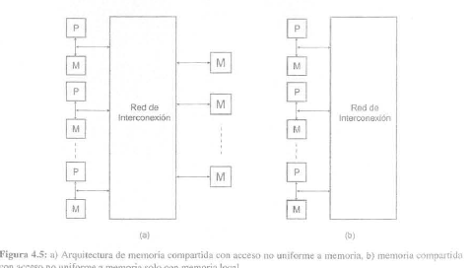
NUMA- Non Uniform Memory Access
Cada procesador con una memoria local
  Con código y datos que no tengan que ser compartidos con otros procesadores
  Evitan el acceso a memoria a través de la red de interconexión
Incluye mecanismos hardware dedicado a la coherencia de caches
  ccNUMA (caché coherent NUMA)
  COMA (Cahé-Only Memory Access)

Slide 10
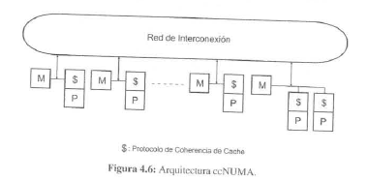
ccNUMA (caché coherent NUMA)
Cada nodo tiene una porción de la memoria total del sistema
Las variables compartidas se reparten de manera de que solo existe una copia de cada variable
Cada nodo consta de uno o varios procesadores con sus caches y su memoria principal
La coherencia de caché se mantiene por
  Escaneo de operaciones (protocolo snoopy)
  Registro de localización de variables

Slide 11
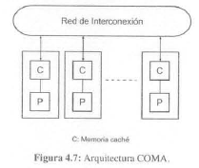
COMA (Cahé-Only Memory Access)
Los procesadores que componen cada nodo no incluyen memoria local, solo caché
Si tiene que acceder a una posición dw memoria que se encuentra en un nodo remoto, lo copia
  Complejidad en mantener la coherencia de las variables

Slide 12

4.3.2.2 Paso de Mensajes
Intercambio de información, en forma de mensajes, entre los diferentes procesadores que forman el sistema
Elementos necesarios
  Emisor, receptor, canal de comunicación, y el mensaje
Operaciones básicas necesarias

Slide 13
4.4 sistemas de Memoria Compartida
Aspectos de diseño
  Organización de la memoria (ya comentado)
  El diseño del protocolo de coherencia de la caché
  El diseño de la red de interconexión
    Para acceder a la memoria remota
    Intercambiar mensajes entre procesadores
  Topologías de redes de interconexión
    Estáticas
      Definidas durante la construcción de la máquina
    Dinámica
      Que puede adaptarse a los requisitos de comunicación de los programas que se ejecuten

Slide 14
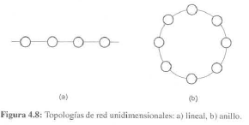
4.4.1.1 Redes Estáticas
Redes unidimensionales
  Conectar cada procesador con dos procesadores vecinos

Slide 15
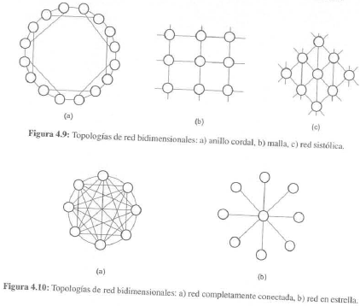
Redes bidimensionales

